Slide 1


Решение кейса
Название команды:
Технотитаны

Slide 2
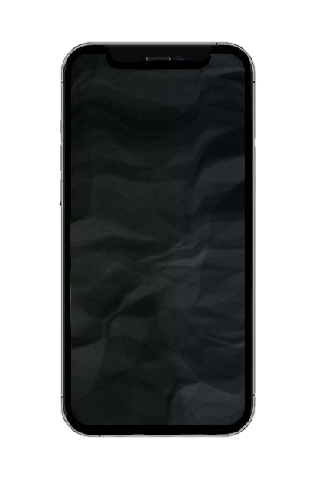






Команда
Менеджер ─ Бойко Виталина Евгеньевна
Программист1 ─ Окуньков Дмитрий Андреевич
Логотип сайта↑
Дизайнер ─ Гольский Даниил Антонович
Программист2 ─ Касаткин Артём Алексеевич
Логотип Команды↑

Slide 3




Целевая аудитория
и ее проблематика
Сложности в планировании
Разделение ролей на мероприятиях
Необходимость использования нескольких платформ
Ограниченное время ─требование к качеству
Нехватка графиков

Slide 4
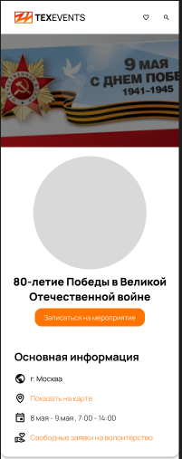
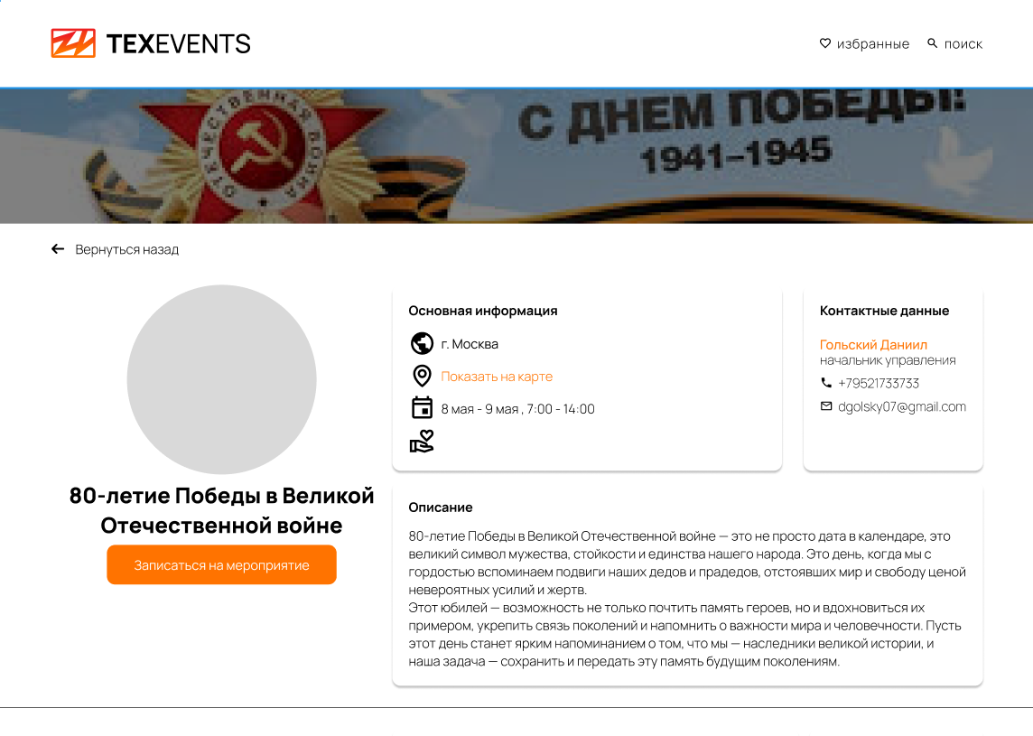
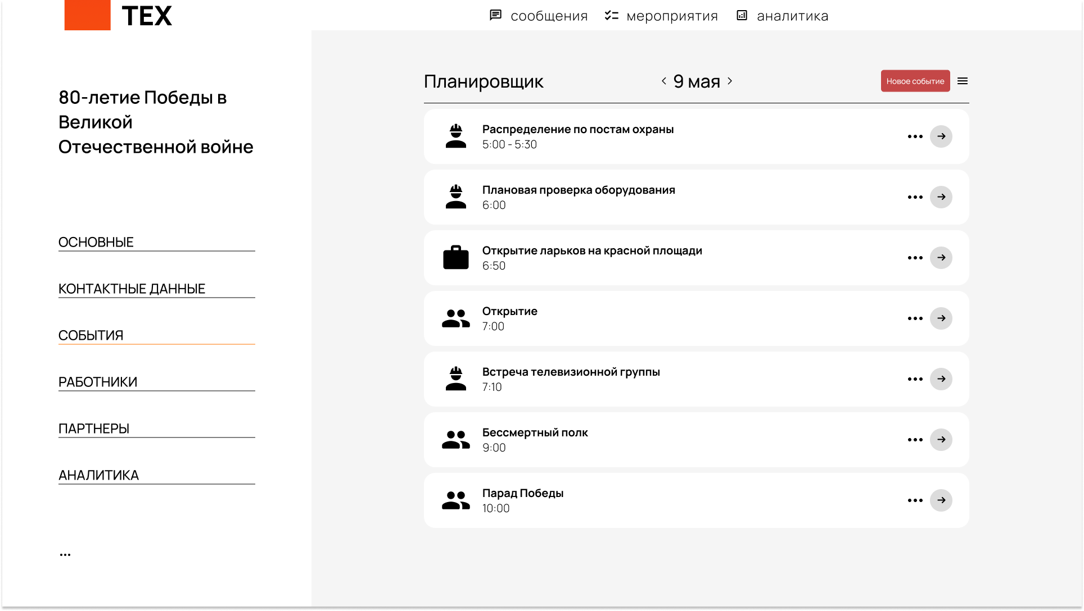
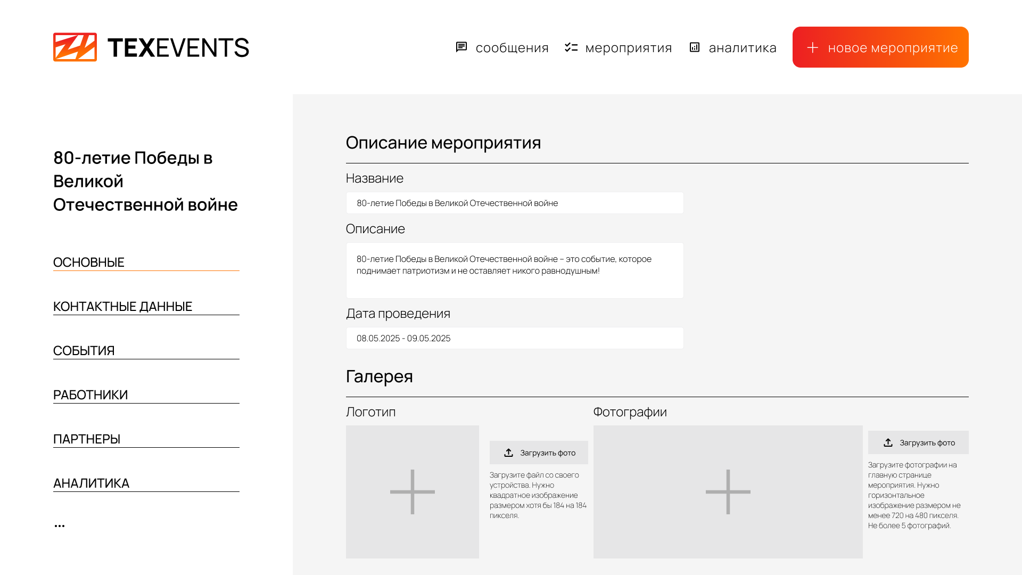
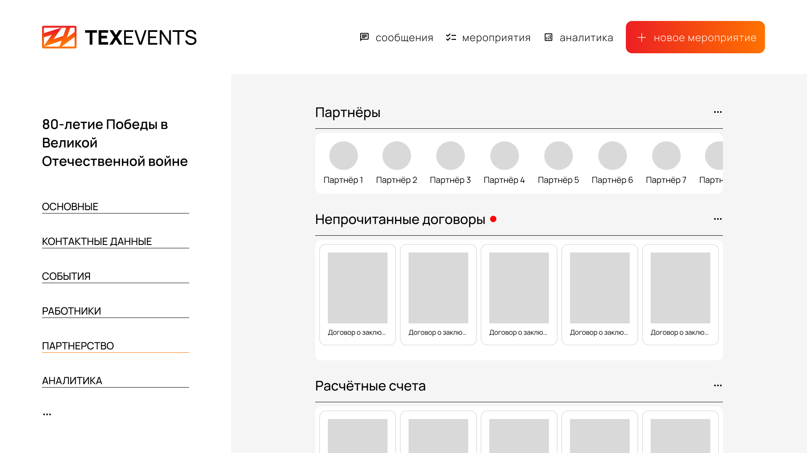
Решение кейса

Slide 5



Реализация нашего продукта в будущем
Привязка платежной системы
Возможность проведения мероприятия и организации их на одной площадке
Привлечение большего количества партнёров
Развитие волонтерской деятельности
Интеграция с другими популярными сервисами
(Яндекс360, Добро.ру, Вконтакте и тд)

Slide 6

Спасибо за внимание
Свое решение представила команда Технотитаны, в составе
Менеджер ─ Бойко Виталина Евгеньевна
Программист1 ─ Окуньков Дмитрий Андреевич
Дизайнер ─ Гольский Даниил Антонович
Программист2 ─ Касаткин Артём Алексеевич

Slide 7
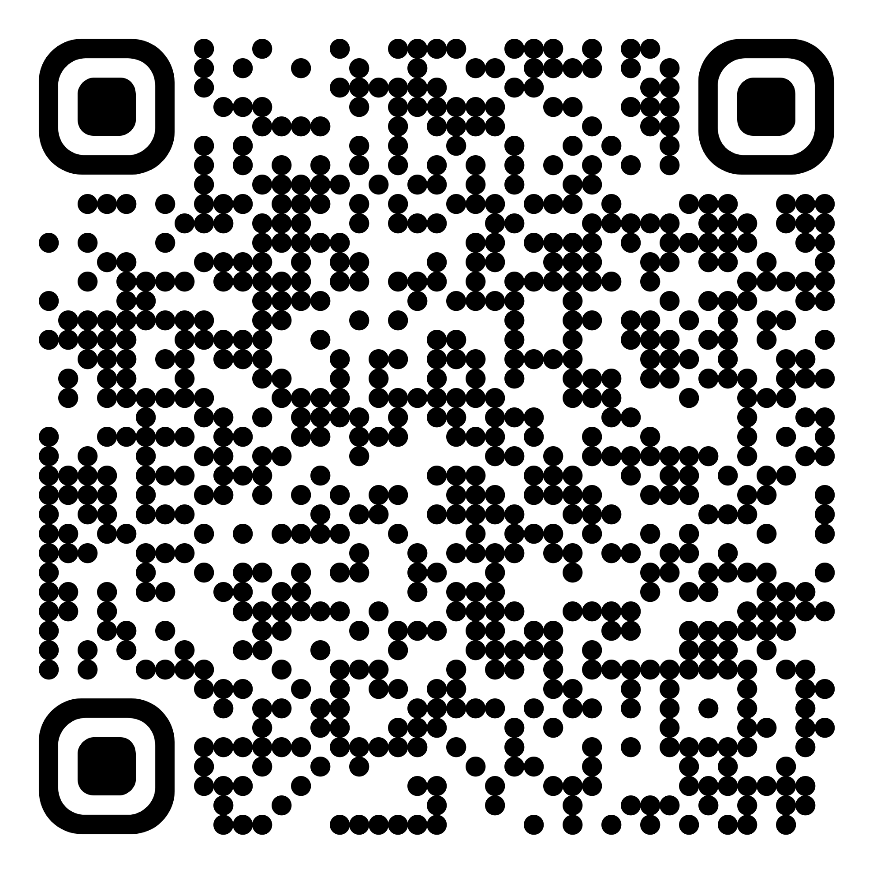
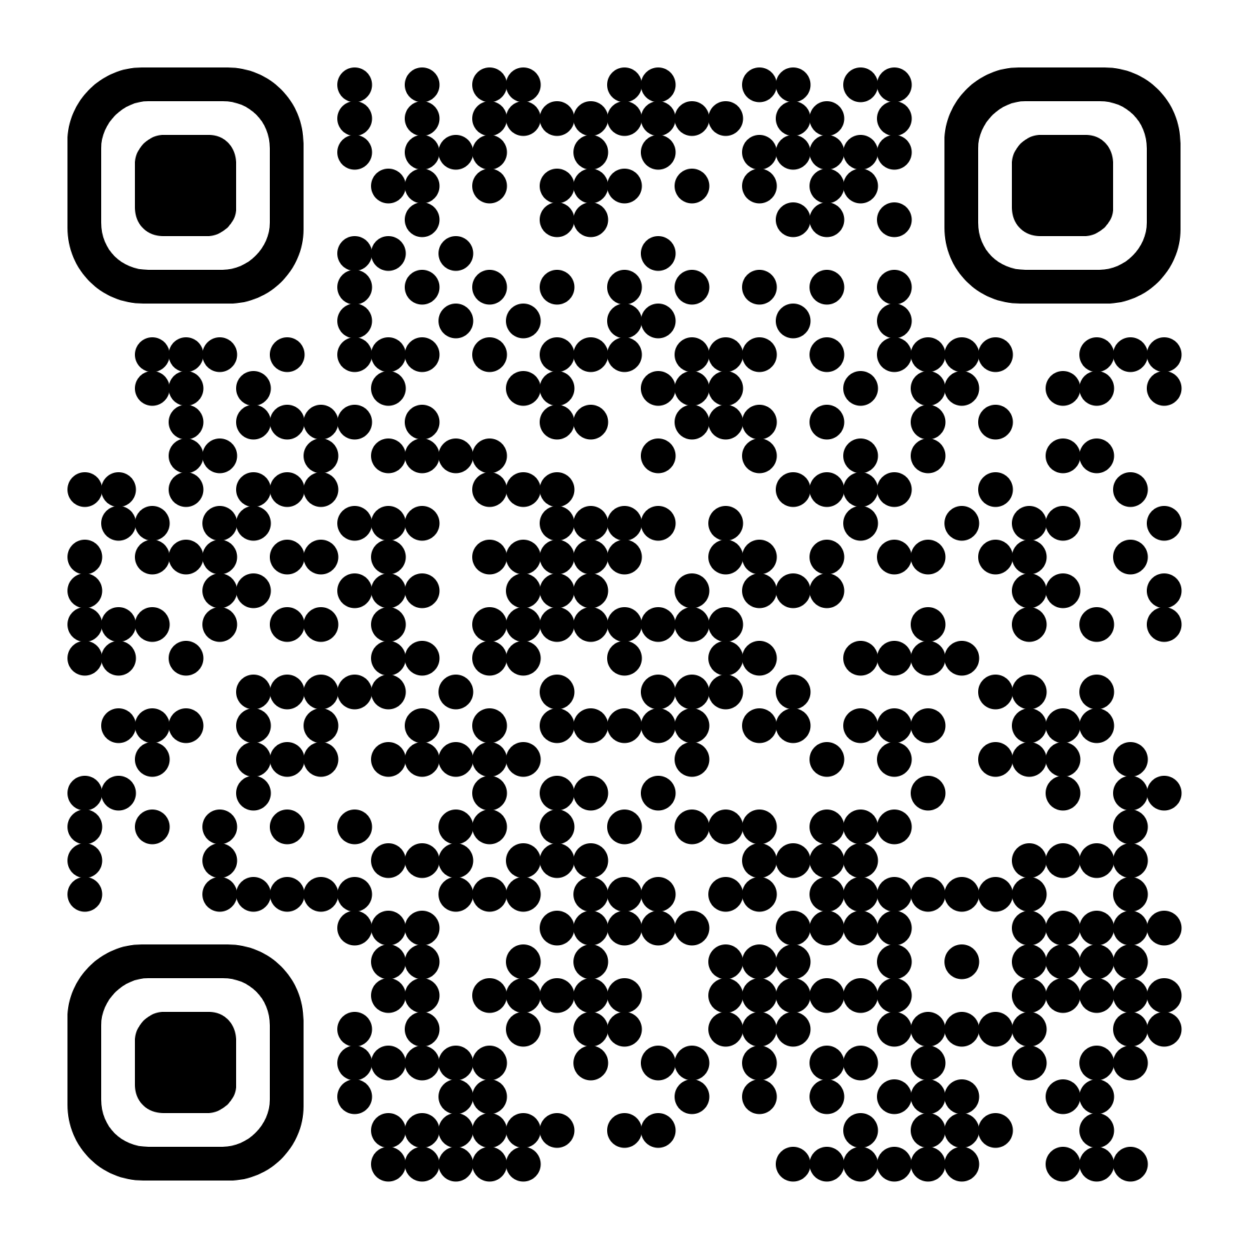
Для ознакомления
Git
TG BOT

